Slide 1


Servicio Cívico 2025

Slide 2

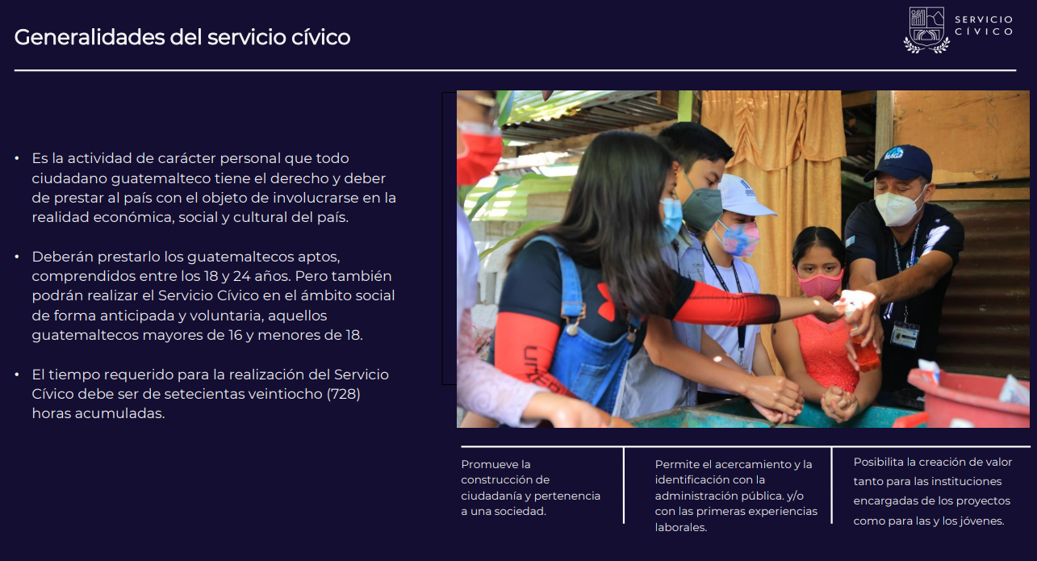
Q. 10.00 por hora
Total de 728 horas.

Slide 3
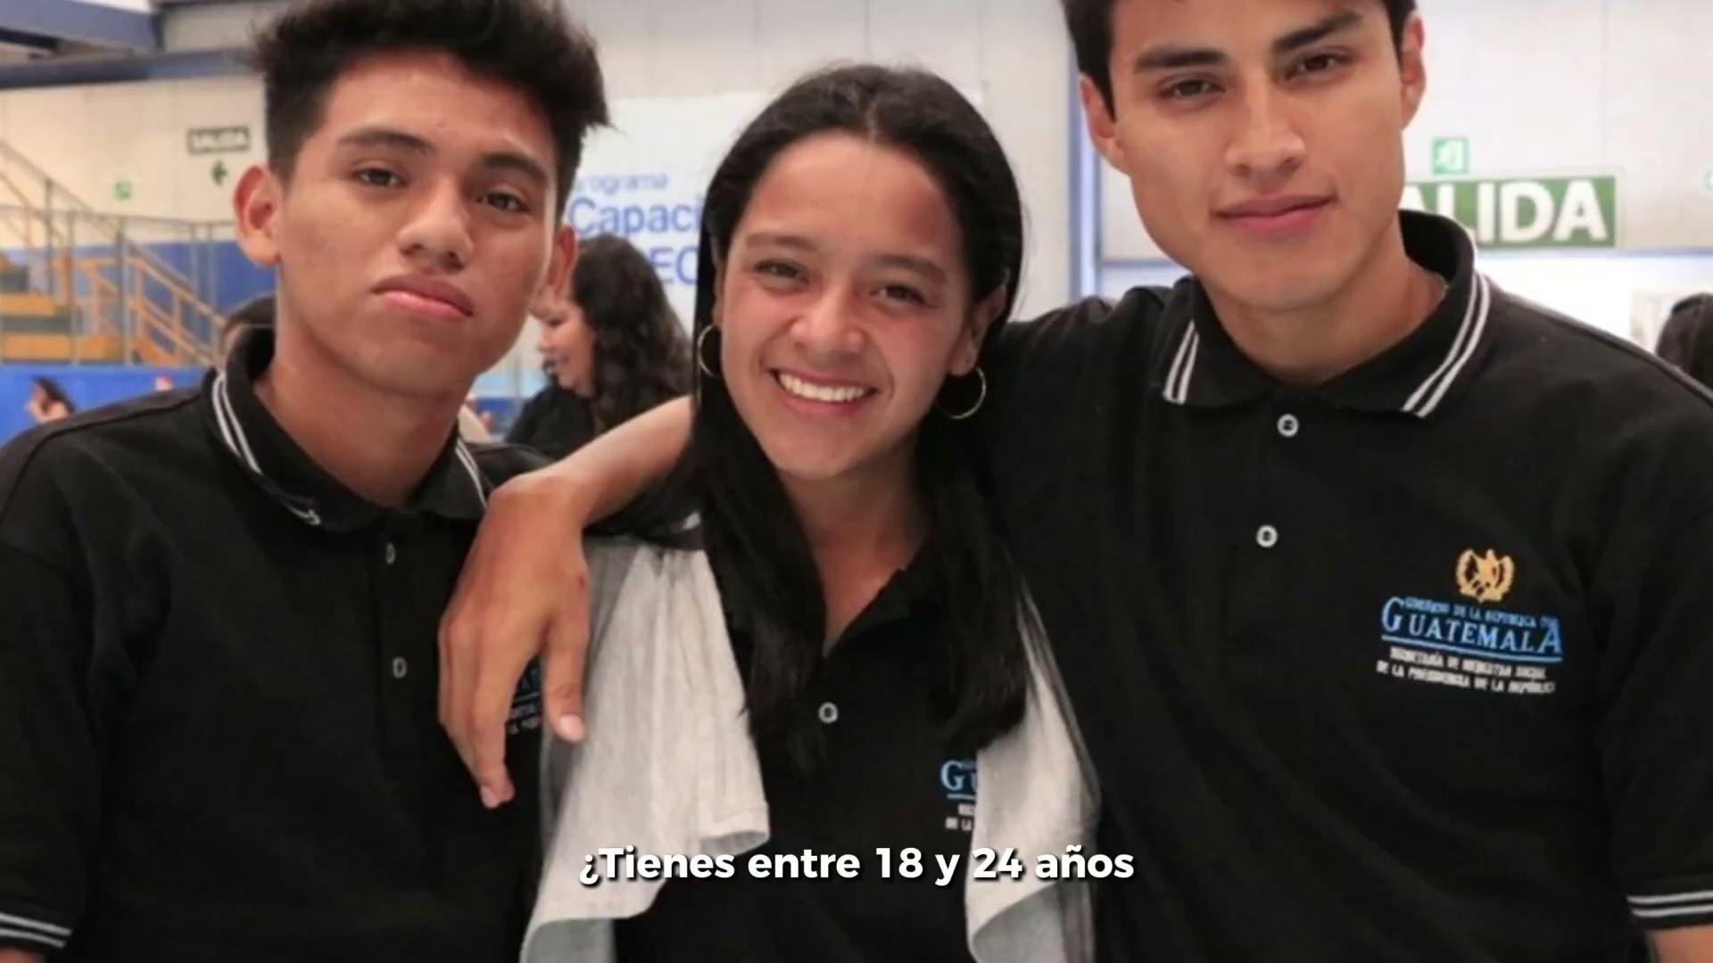
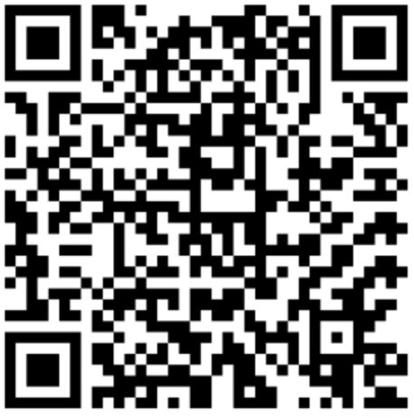
Proceso de registro
Link:
https://www.youtube.com/watch?si=mqQtvY70lAs9y8tg&v=imFV5WyxEgc&feature=youtu.be
Código QR

Slide 4
Proyectos disponibles 2025
Última fecha para registrarse: 09 de junio

Slide 5
Jóvenes Promotores del Deporte y la Recreación 2025 - MCD
Promover la participación ciudadana en forma directa en la solución de los problemas comunales y nacionales. El proyecto busca fomentar el deporte y la recreación en niños, adolescentes y jóvenes, en pro de su bienestar físico integral y la prevención de la violencia y el delito.
Actividades
Torneos deportivos comunitarios multisectoriales
Organización de torneos de fútbol dirigidos a niños, adolescentes y jóvenes de distintas comunidades.
Jornadas recreativas barriales
Jornadas recreativas periódicas en espacios públicos (especialmente canchas) con actividades físicas para promover la convivencia y el uso positivo del tiempo libre.
Implementación de un programa donde los jóvenes reciben capacitación básica en promoción deportiva y recreativa, con el acompañamiento de Promotores del Viceministerio de Deportes y Recreación, para luego involucrarse directamente en las actividades.

Slide 6
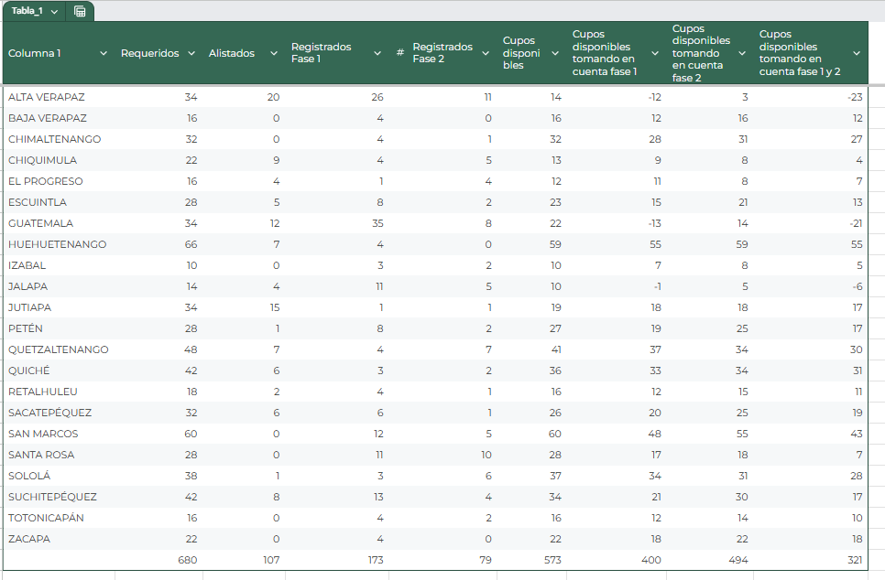
Jóvenes Promotores del Deporte y la Recreación 2025 - MCD
Inicia: 01/07/2025
Termina: 28/11/2025

Slide 7
Servidores Cívicos contribuyendo a la prevención de enfermedades transmitidas por vectores en las áreas de mayor incidencia - MSPAS
Contribuir a la prevención de las enfermedades transmitidas por vectores con especial énfasis en dengue.
Actividades
Mejorar las habilidades básicas de los jóvenes capacitando en:
Estrategias para prevención y control del Dengue.
Liderazgo Juvenil para el cambio de comportamiento.
Comunicación de riesgos en salud con participación comunitaria.
Incrementar el impacto en comunidades con:
Visitas domiciliarias para promoción y educación.
Actividades a instituciones educativas y comunitarias

Slide 8
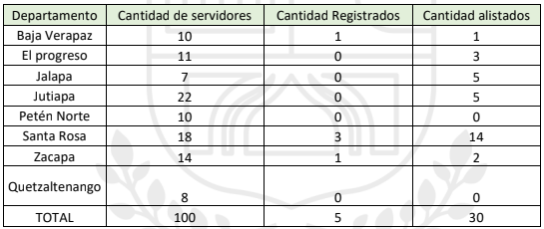
Servidores Cívicos contribuyendo a la prevención de enfermedades transmitidas por vectores en las áreas de mayor incidencia - MSPAS
Inicia: 02/06/2025
Termina: 31/10/2025

Slide 9
Jóvenes Apoyando el Extensionismo Rural: Campesino a Campesino - MAGA
Promover la participación ciudadana de jóvenes comprendidos entre 18 y 24 años de edad e incorporarlos de forma directa en actividades sociales, civiles y agropecuarias; con el fin que se involucren en los procesos de desarrollo rural sostenible.
Actividades
Conservación de suelos.
Elaboración de terrazas, curvas a nivel.
Implementación de sistemas agroforestales.
Campanas de reforestación.
Recolección de basura.
Reciclaje de materiales.
Acompañamiento en el monitoreo de la producción agropecuaria.
Acompañamiento en la construcción de estructuras productivas.

Slide 10
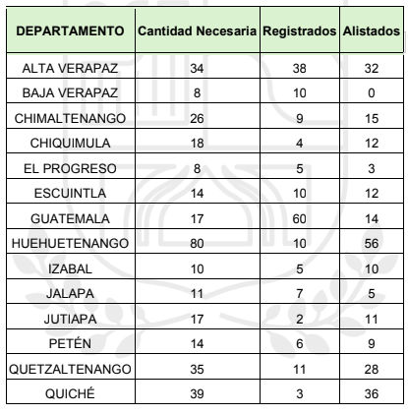
Jóvenes Apoyando el Extensionismo Rural: Campesino a Campesino - MAGA
Inicia: 02/06/2025
Termina: 08/10/2025

Slide 11
Impacto de la Tecnología en la Juventud, influencia en la sexualidad, el consumo de drogas y la violencia - MIDES
El objetivo principal del proyecto es analizar y comprender como el uso de las tecnologías y redes sociales afecta el comportamiento de los jóvenes en relación con la sexualidad, el consumo de drogas y la violencia, se busca desarrollar estrategias de prevención y educación integral que promuevan un entorno más seguro y saludable para la juventud.
Actividades
Talleres de capacitación
Entrenamiento en valores cívicos y éticos
Desarrollo de habilidades prácticas
Participación Comunitaria y Voluntariado
Preparación para la acción y evaluación
Trabajo de Campo

Slide 12
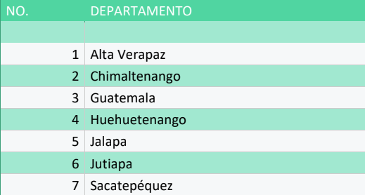
Impacto de la Tecnología en la Juventud, influencia en la sexualidad, el consumo de drogas y la violencia - MIDES
Inicia: 02/06/2025
Termina: 19/12/2025

Slide 13
